Slide 1
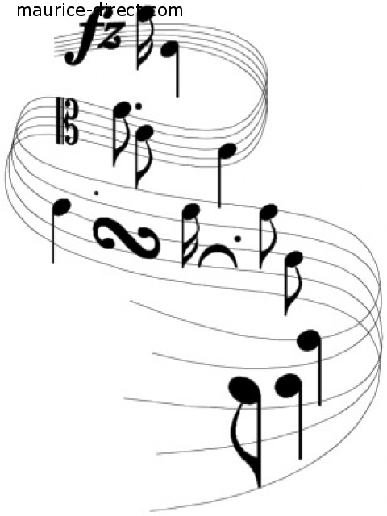
« SI ON DANSAIT ? »
DIMANCHE 6 DECEMBRE 2015
SALLE COCTEAU 15h
A MONTS
animé par
l’ ORCHESTRE FRANCK SIROTTEAU
Entrée : 12€ 1 boisson chaude et 1 dessert compris
Boissons et pâtisseries en vente sur place
Démonstration de danses par l’association
RYTHM & DANSES
Organisé par l’association
« si les patrimoines m’étaient contés »
Rock, Salsa, Sing-Sing , Madison,
Paso doble, Zouk, Disco, ……
Renseignements et réservations
(12€ sur réservation, supplément 2€ sur place)
Tél. : 06.98.31.32.88 ou 02.47.73.03.76,
email : patrimoinesaconter@gmail.com

